Slide 1
HEDEFLERLE YÖNETİMİN BAŞARISINDA TEMEL YÖNETİM ARAÇLARI
PROF.DR. MELTEM ONAY
meltemonay@gmail.com

Slide 2
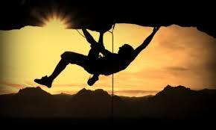
BİR VARMIŞ, BİR YOKMUŞ MASALINI BİLİR MİSİNİZ?
Bir yönetici olmadım bir yerlerde, ancak akademik hayatım boyunca çeşitli görevlerde bulundum, çeşitli yöneticiler ile tanıştım onların bana karşı haksız davranışlarına maruz kaldım…
Bazı derneklere girdim, burada faaliyette bulunmaya çalışırken, dernek üyelerinin tacizine/mobbing uğradım
Üniversite de akademik unvanlarımı alırken, hakkım olan kadroyu almak isterken, senin adamın/benim adamım olmadığım için yıllarca bekletildim

Slide 3
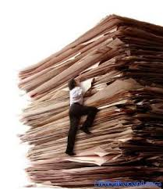
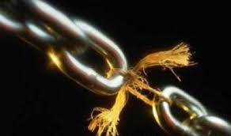
Kadın girişimciliğini geliştirmek için kadınlar ile konuştum, içlerindeki heyecanı, paranın kokusunu aldıktan sonra, omuzlarındaki dikleşmeyi gördüm
Sonra pek çok kurum ve kuruluşta eğitimler vermeye başladım, az mükemmel diyeceğim yöneticiler ile canla başla işlerine bağlı mavi yakalılar ile tanıştım, dost oldum, onların yönetim konusundaki düşüncelerini öğrendim

Slide 4
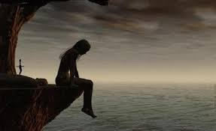
Çok zengin, varlıklı holding sahipleri ile tanıştım, onların yatlarında kahve içtim, mütevazi evlerinde eşlerinin pişirdiği yemekleri yedim, yaşamlarının nasıl geçtiğini onların ağızlarından dinledim
Kulup saymanı oldum, kulüp sekreteri oldum, para ile uğraşmanın yada insanlara kendini anlatmanın ne kadar zor olduğunu anladım
Interactlarımızı güçlendirmek için işin başına geçtim. 20 kişilik bir ekibin, nasıl birden 3 kişiye düştüğünü, sonra doğru bir kişiyi görevlendirerek, yeniden nasıl toparlandığını ve güçlü bir kulüp olduklarını gördüm

Slide 5
Küçük bir aileyi yönetmeye çalıştım, oğlumun tam okul tercihlerini, büyümesini, sorunları ile nasıl baş etmem gerektiğini öğrendim (bir gün evimizde 3 tane POZ’lu kişi olmuştur)
Kısacası yaşam bana hayallerim, tutkularım, aşklarım, sevgilerim dışında yönetme, idare etme ve liderlik etme gibi 3 becerimi de aktif bir şekilde kullanmama olanak sağlayan roller, statüler sundu.

Slide 6
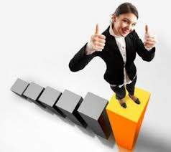
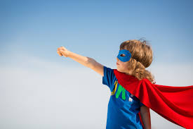
«Liderlik ve Lider» kelimesi akademik yaşamımın vazgeçilmez bir merakıydı. Hep merak ettim, kimdir lider, nasıl yönetilir diye…
Hiçbir zaman lider olmak hissine kapılmadım bildiğim tek bir şey vardı o da «Lider yetiştirmek»
Galiba bunu seviyorum. Bu beni geliştiriyor, daha fazla okuyan, sorgulayan bir kişi haline getiriyor.

Slide 7
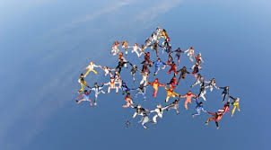
Geçtiğimiz sene ilk defa «Liderlik Kampı» adıyla bir girişimde bulundum. Bence lider demek «BİZ» demek. Liderin tek asli görevinin «Takım Ruhu» yaratmak olduğuna inanıyorum.
Burada yaşadığım yegane başarı, bizim okulumuzda kurduğum
«Genç Liderler kulübü»

Slide 8
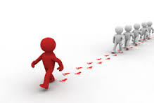
Yaklaşık 5-6 yıldır çeşitli organizasyonlar yaparak
«Hepimiz birimiz, birimiz hepimiz» sloganıyla büyük oynuyoruz.
Ben zaten, HİÇ KÜÇÜK OYNAMADIM…
Yapabileceğimin hep en üstünü hayal ettim. Herkesin yaptığını değil, kimsenin CESARET edemediğini yapmaya çalıştım. Neden mi?
ÖRNEK OLMAK, ROL MODELİ OLMAK İÇİN..

Slide 9
Ben bir SOKRAT isem, öğrencim PLATON, beni geçmeliydi. Ve ben de bundan dolayı GURUR duymalıydım.
Tek mirasım da bu oldu /olacak zaten.
Ben eğer duygularımı aktarıp, birilerinin kalbine dokunuyorsam, bu kalbi alan kişi de onu bir başkasına ulaştırmış olması gerekiyor.
Bunu yapabiliyorsam, zaten kendimi hayatta BAŞARILI OLMUŞ HİSSEDECEĞİM…

Slide 10
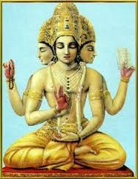
KENDİLERİNİ HARİKA HİSSEDEN İNSANLAR, HARİKA SONUÇLAR ORTAYA KOYARLAR
Hint Mitolojisine göre, dünya üzerindeki tüm insanlar bir zamanlar TANRI’ymış. Ancak zamanla güçlerini kötüye kullanmaya başlamışlar. Tanrı Brahma, onlardan bu hediyeyi alıp «tanrısallığı» bir daha asla bulamayacakları bir yere saklamaya karar vermiş.

Slide 11
SAKLANACAK YER BULUNMUŞ. NEREDE ?
«Onu insanın içine saklayalım, oraya bakmak asla kimsenin aklına gelmeyecektir» demiş…

Slide 12
Bu hikayede anlatılmak istenen nedir?
Her insanın içinde hayal edebileceğinden daha çok enerji, kabiliyet mevcuttur. Bir lider olarak SİZİN göreviniz,
bu hakikatı çalışanların faydası için açığa çıkarmaktır.

Slide 13
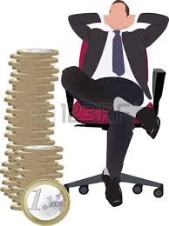
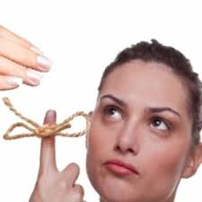
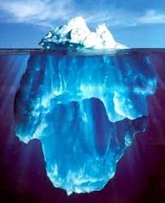
BAŞARILI BİR LİDERİN BİLMESİ GEREKEN YÖNETSEL İPUÇLARI NELERDİR??

Slide 14
Neden bazı insanlar başarılı, bazı insanlar başarısız olur ?
BAŞARI FORMÜLÜ:
1.Genetik
2.Gelişim
3.Kariyer tercihi
4.İnsan seçimleri

Slide 15
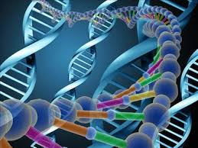
Yönetici Kariyerinde 4 Başarı Anahtarı
Genetik: büyük ve sürekli bir rol oynar. Genetik kompozisyonumuz bazı şeyleri kolaylıkla öğrenirken, bazı şeyleri öğrenmekte büyük güçlük çektiğimizi bu durum açıklar bence…
Gelişim: İnsanın hayatı boyunca okulda
ve okul dışında aldığı eğitimler, kariyer
başarısında güçlü bir etki yaratıyor

Slide 16
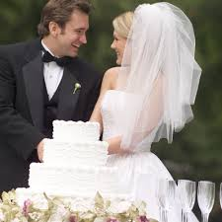
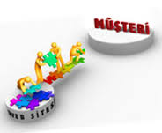
Kariyer tercihi:Kariyerinin başında hemen hemen benzer yeteneklere sahip olan birbirinden çok farklı çalışma ortamları seçen bireylerin başarıları arasındaki farklılıklar ilginçtir

Slide 17
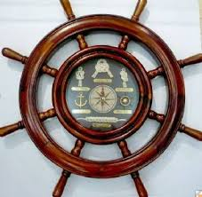
Gemimin Dümeni Her Zaman Sizin Elinizde Olmak Zorundadır !
Daha büyük sorumluluklar aldıkça daha ufak sorumlulukları geride bırakıp geminin dümenine geçtikçe, riskler de artar, çünkü kontrolü ancak bir araya getirdiğiniz ekiple sağlayabilirsiniz.
Çok önemli bir soru size ?
-İş hayatınızda «doğru insan» seçme
becerisine sahip olmak ister misiniz?

Slide 18
KENDİNİ BİR USTAYA DÖNDÜRMEK KENDİNİ, KENDİN USTA YAPMAK ?
Başarılı yöneticiler:
-güçlü bir örgütsel performans sergiliyorlar
-insanlarla özellikle kendisine bağlı çalışanlarla iyi ilişkiler kuruyorlar
Örgütsel performans = kişisel başarının
olmazsa olmazı
Peki, böyle bir güçlü örgütsel performansın kaynağı nedir?
- Kurum içindeki insanların, çok iyi insan tercihleri yapabilme yeteneğidir.

Slide 19
BİLDİĞİNİZ MASALI ÖNCELİKLE UNUTUN…
«Doğru olduğunu hissediyorum….
Bu cümleyi iş hayatınız boyunca çok duymuşsunuzdur, hatta siz de söylüyorsunuzdur.
Genellikle insan tercihleri konusunda kendisinden emin birinin ağzından çıkan ve eli de kalbinin üzerindedir.
Bu durum; doğru insan seçimlerinin «içgüdülere» bağlı olduğu anlamına gelir.

Slide 20
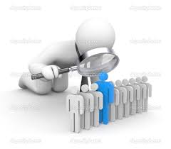
Doğru insan seçmenin bir eğitimi var mı? Biliyor musunuz?
Genellikle, doğru insan seçimi yapmak için hep az eğitim alırız. Bunun nedeni kısmen
-bunun önemimin farkında olmayız
-bunun öğrenilebilir bir beceri olduğunun farkında değilizdir.
-deneyimlerimizden dersler çıkaramayız
-üstelik insan seçiminde üstümüze kimsenin olmadığını düşünürüz

Slide 21
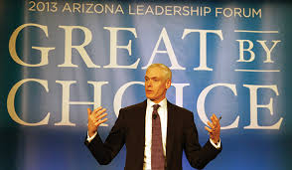
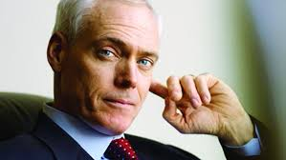
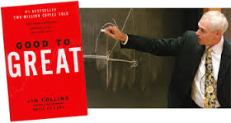
BAŞARININ ARKASINDA NELER YATIYOR?
Jim Collins’in «Good to Great» – İyiden Mükemmel Şirkete- olağanüstü liderlik ve başarılı bir yönetim ekibi kurma becerisinin çarpıcı şirket performansının temel ön koşul olduğunu buldu..

Slide 22
ÖNCE KİM…..SONRA NE ?
İyi bir şirketi mükemmel bir şirkete dönüştürmek için yeni bir «vizyon», yönetim ve strateji belirlemekle işe başlanması gerektiğini sonra da bu stratejiye bağlı insanlar alınacağı zannedilir
Doğru mu? Yanılıyorsunuz?
Tam tersine, neden mi?

Slide 23
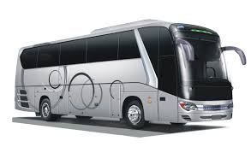
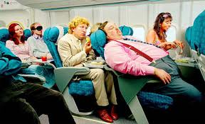
OTOBÜS VE YOLCULAR NEREYE?
Önce otobüse doğru insanları bindirip (yanlışları indirip) sonra otobüsü nereye süreceklerine bakıyorlardı.
Eğer insanları doğru yere oturtursak, o zaman otobüsü mükemmel bir yere doğru nasıl götüreceğimizi saptayabiliriz.

Slide 24
NE SORUSU YERİNE KİM SORUSU ?
….. Sorusu ile başlarsanız, değişen dünyaya daha çabuk ayak uydurabilirsiniz.
(İnsanlar otobüse, oradaki diğer insanlar için binmişse, menzil değiştirmek daha kolay olur)
Nasıl olsa otobüse diğerleri de burada diye binmiştim…. der’ler ☺

Slide 25
Otobüsünüzde doğru insanlar varsa, onları nasıl motive edeceğiniz ve nasıl yöneteceğiniz gibi sorular da böylelikle ortadan kalkar.
Doğru İnsan: yönlendirilmeye, harekete geçirilmeye gerek duymaz. İçinden gelen en iyi sonuçları elde etme ve mükemmel bir organizmanın parçası olma güdüsü onu zaten motive edecektir.

Slide 26
Eğer elinizdeki kişiler yanlış kişiler ise; doğru yönü seçmiş olmanız hiç fark etmez. Mükemmel bir şirket olmazsınız.
En iyi elemanları alıyorsunuz ve sektörün en iyi yöneticileri olmak için eğitiyorsunuz. Tabiki, bazılarının başka şirketlerin başına CEO olacağı
gerçeğini de kabul etmek gerekir.

Slide 27
STRATEJİK İNSAN KAYNAKLARI YÖNETİMİ

Slide 28
STRATEJİK İK YÖNETİMİ İÇİN HEDEFİMİZ:
İnsan kaynaklarının yönetiminde sistematik ve stratejik düşünebilmek
Bu politikaları uygulayabilmek için gerçekten nelerin yapılması gerektiğini anlayabilmek

Slide 29
Değer Yaratan İnsan Kaynakları

Slide 30
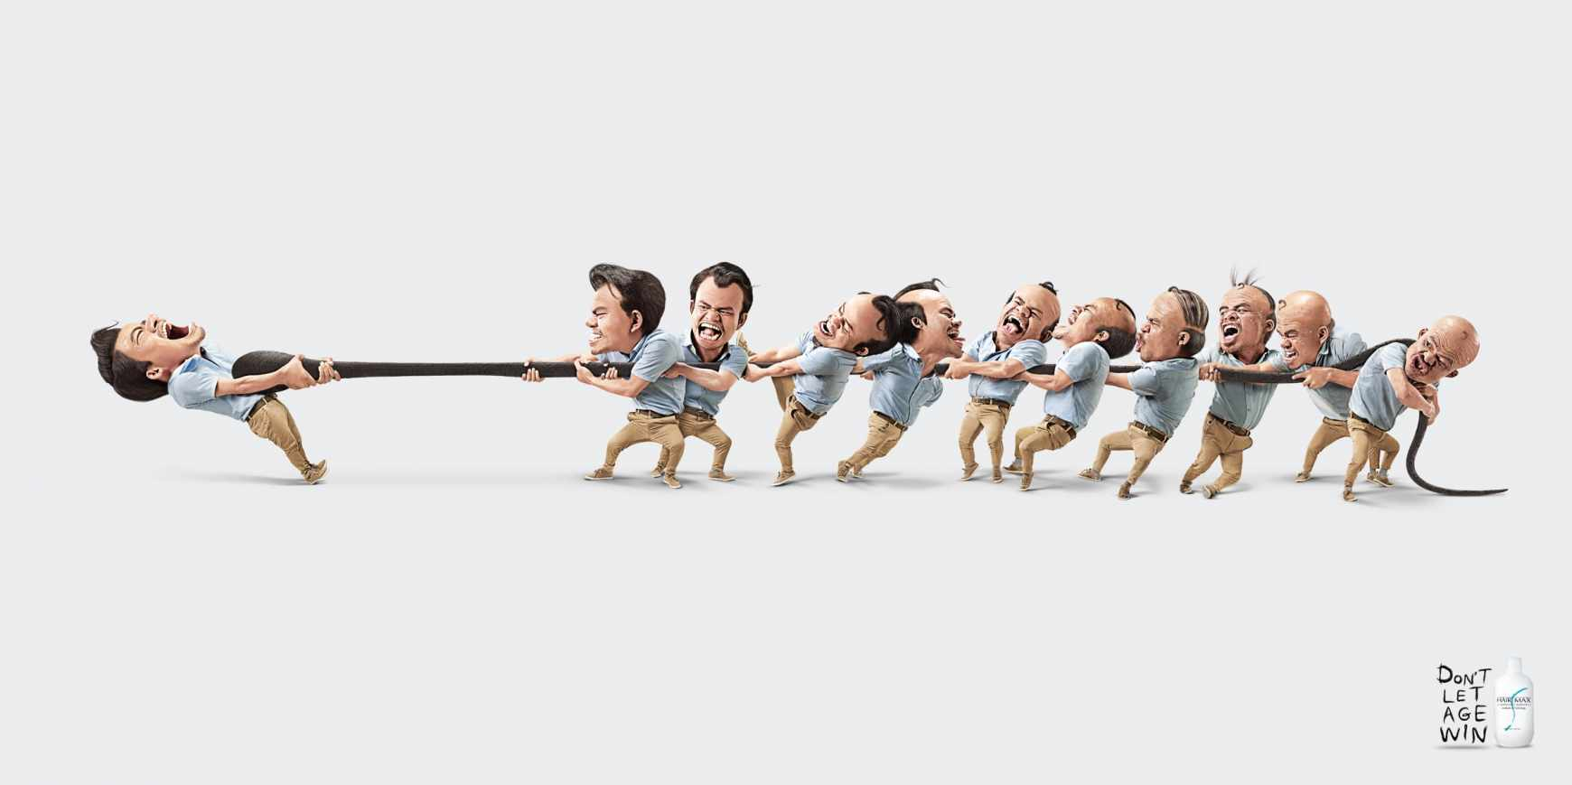
“Yetenek İçin Savaş”

Slide 31
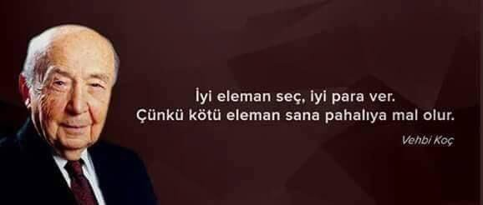

Slide 32
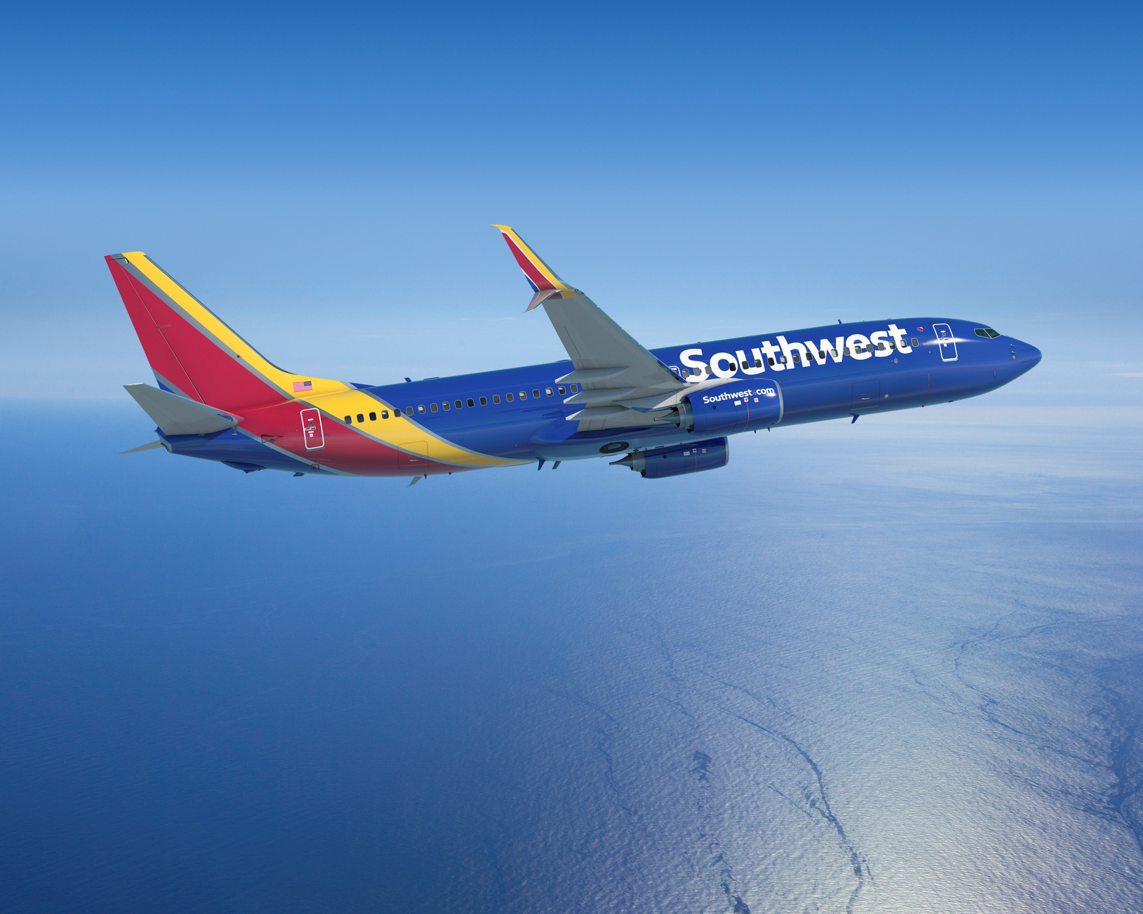
Southwest Havayolları

Slide 33
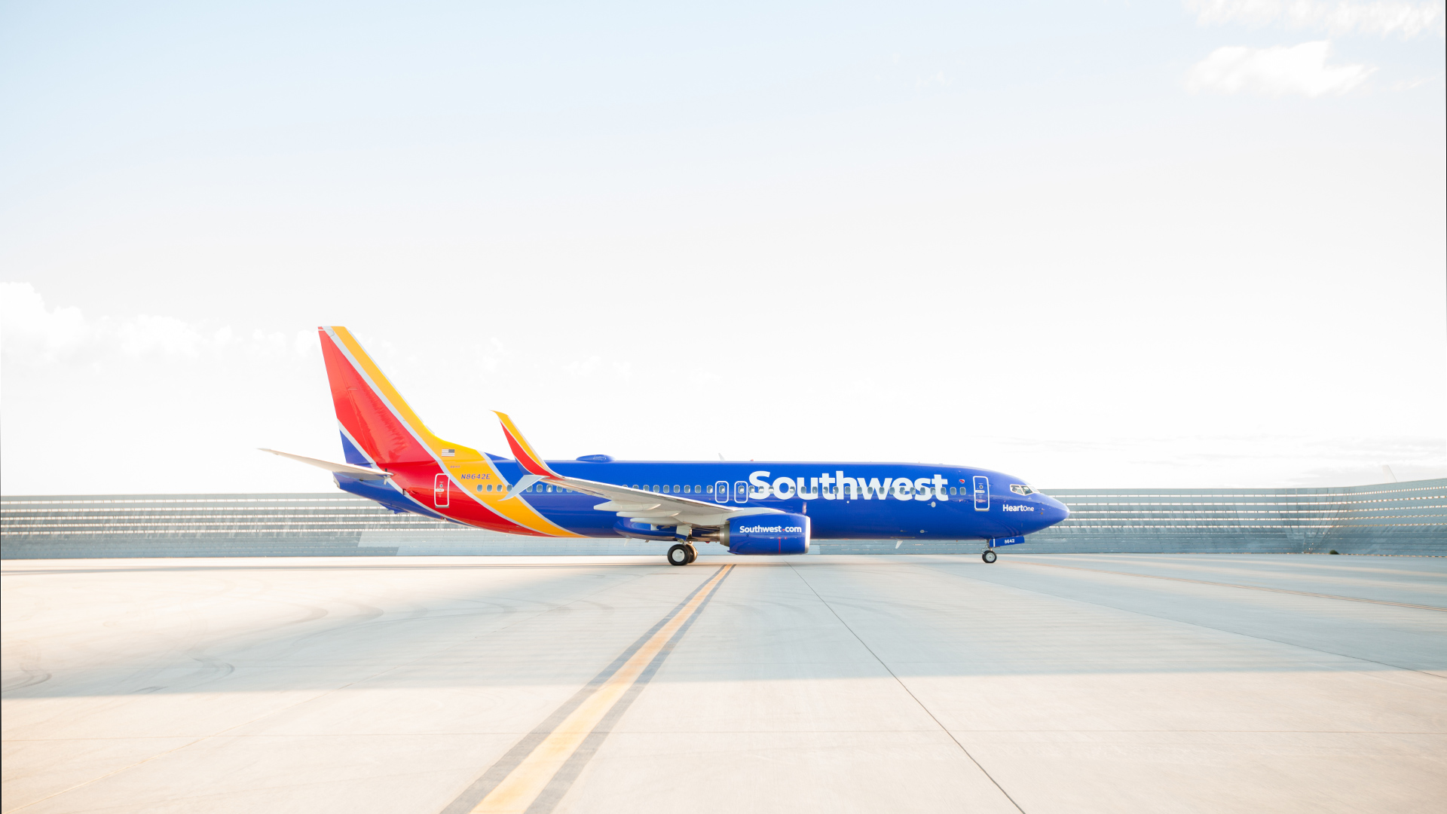
Yaklaşık 40 yıl boyunca her yıl kar eden tek büyük havayolları
Southwest 5 yıl boyunca ard arda Triple Crown (zamanında kalkış oranı, en az şikayet ve en az bagaj kaybetme alanlarında en iyi havayolu) ödülünü kazandı. Başka hiçbir havayolu bu ödülü kazanmadı.

Slide 34
48 binden fazla çalışanı olan şirket, 708 adet uçak filosu ve 97 uçuş noktasıyla günlük 3,900 civarında sefer düzenlemektedir.
Southwest'in tüm uçak filosu farklı modellerde olmak üzere Boeing 737'dir.
Şirket, Boeing 737'nin dünyadaki en büyük işletmecisi konumundadır.
Southwest ayrıca Delta Air Lines ile birlikte dünyanın en çok yolcu taşıyan havayolu şirketidir.

Slide 35
Southwest’in işe alma prosedüründen konuşuluyor…
Kelleher diyor ki:
“Biz müthiş davranışları dikkate alırız.
Eğer davranışlarınız iyi değilse, ne kadar yetenekli olursanız olun, sizi istemiyoruz.”

Slide 36
Misyon “Southwest Havayollarının misyonu sıcaklık, arkadaşlık, kişisel gurur ve şirket ruhuyla en yüksek kalitede müşteri hizmetleri vermektir.”

Slide 37
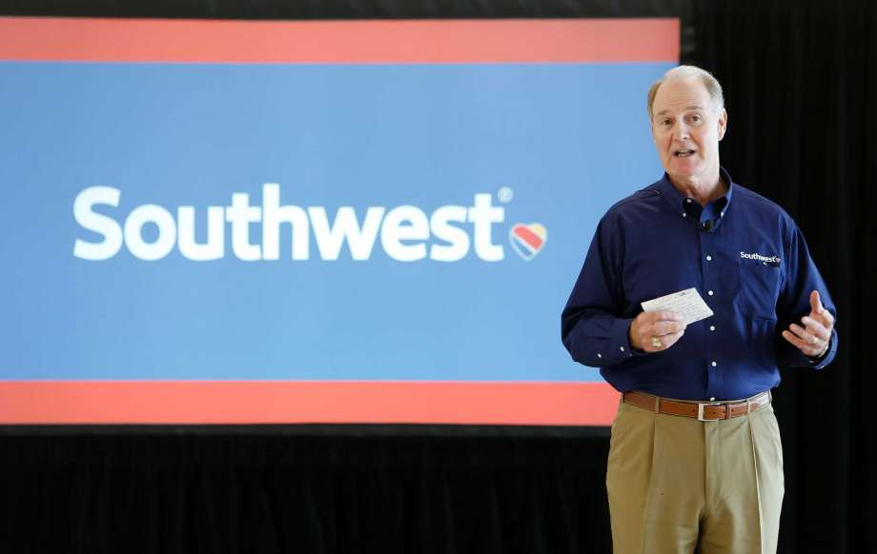
“Şu ana kadar gittiğim her şirkette insanların bir numara olduğunu söylediler, ancak öyle değiller. Buna gayret göstermezler, biz gösteririz.”
Gary Kelly CFO Southwest Havayolu

Slide 38
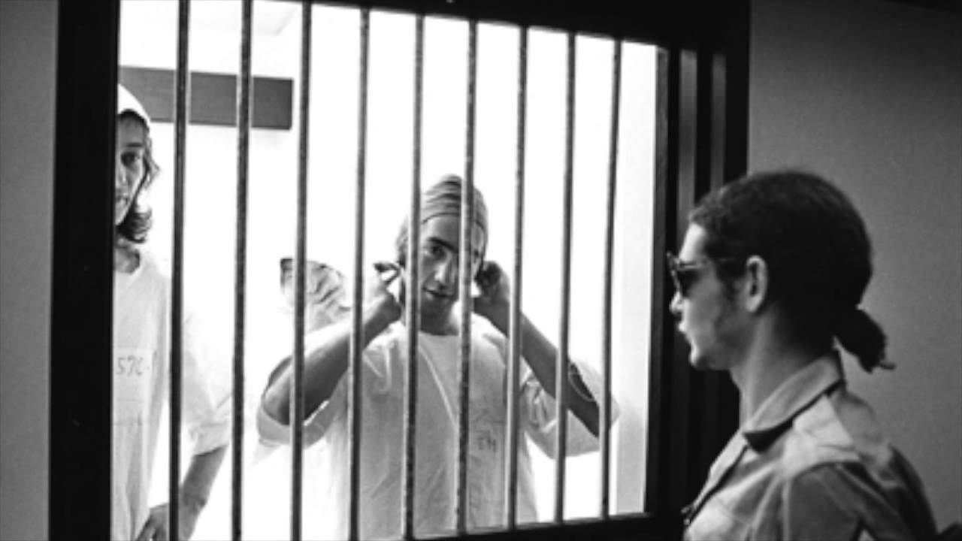
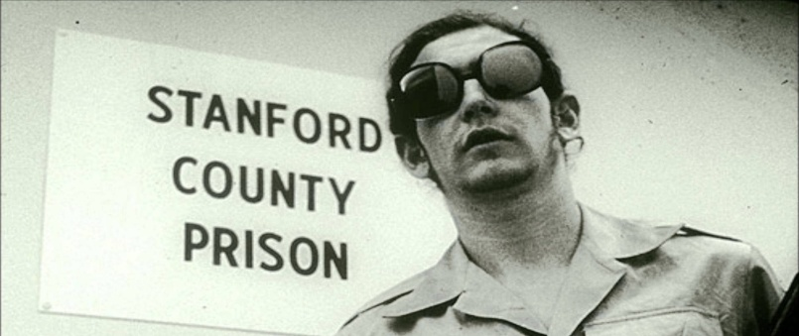
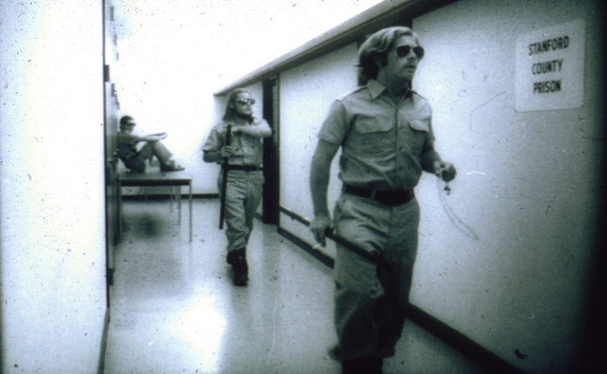
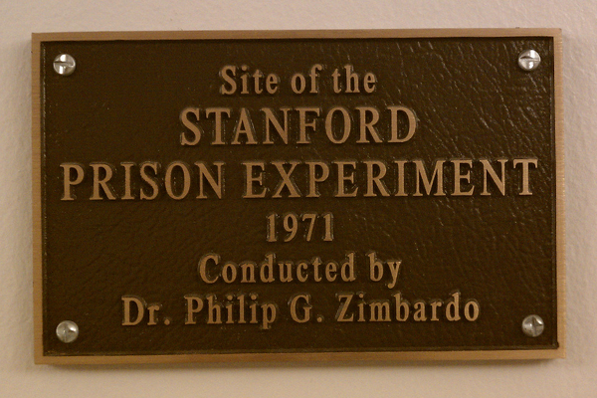
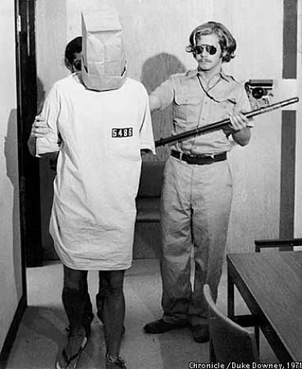
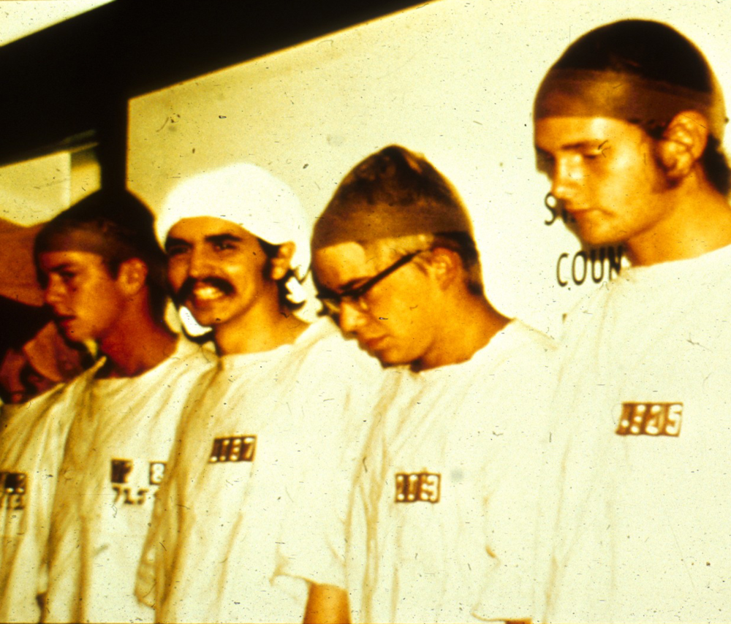
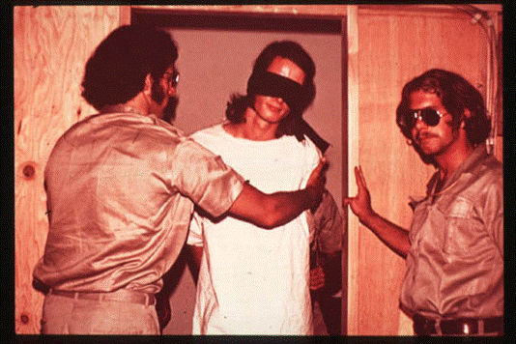
Stanford Üniversitesi Hapishane Deneyi

Slide 39
“Kendi kendimi şaşırtmıştım... Onlara birbirlerinin isimlerini söyletip çıplak elleriyle tuvaleti temizletmiştim.Pratikte mahkumları sığır olarak görüyordum...”
Mahkumları paçavralarının içinde görüp koklamaktan bıkmıştım. Birbilerini bizden aldıkları komutlarla hırpalamalarını izledim.” Zimbardo deneyinde gardiyan rolü yapan Stanford öğrencileri

Slide 40
Gerçekliğin Sosyal Yapılandırılması
“Üç kişi bir inşaat sahasında çalışıyordu…
Hepsi aynı işi yapıyordu ama her birine yaptığı işin ne olduğu sorulduğunda, farklı cevaplar verdiler.
‘Taş kırıyorum’, dedi birincisi. ‘Hayatımı kazanıyorum’ dedi ikincisi. ‘Katedral yapımına yardımcı oluyorum’ dedi üçüncüsü.”
-Peter Schutz Eski CEO Porsche

Slide 41
Durumu Yönetmek için İK Uygulamaları

Slide 42
ÖRGÜT KÜLTÜRÜNÜ YARATMAK

Slide 43
Amerika’nın En İyi Yönetilen Şirketlerinden Dersler

Slide 44
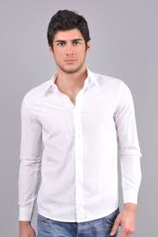
Başarılı işletmelerde «İletişim»: yoğun, resmiyetten uzak, açık ve samimi

Slide 45
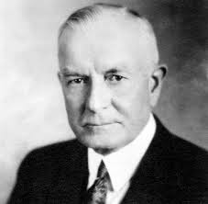
IBM ve WATSON «Açık Kapı Politikası»

Slide 46
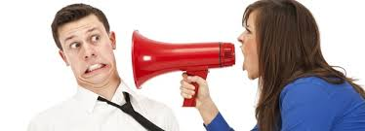
«IBM demek, Hizmet demektir»

Slide 47
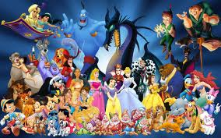
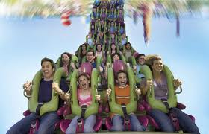
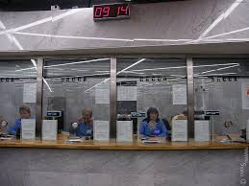
Watt Disney’de Durum Farklı Değil

Slide 48
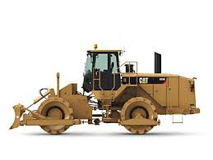
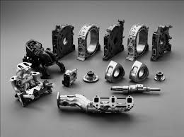
Kaliteye Verilen Özen

Slide 49
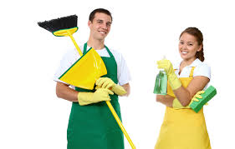
Söz veriyorum: »Kalite, Hizmet,Temizlik, Değer»

Slide 50
McDonald’ın Yönetici Teması
«Müşteri bize hamburger satın almaya değil,
kalitemizin tadını çıkarmaya geliyor»

Slide 51
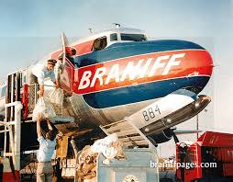
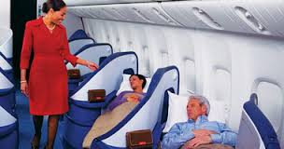
Kim, Neyi, ve Niçin Tercih Ediyor?

Slide 52
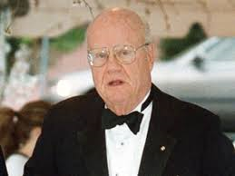
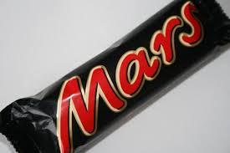
Örgüt Kültüründe Mitolojinin Etkisi

Slide 53
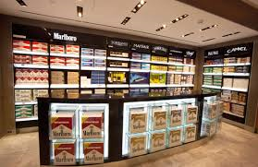
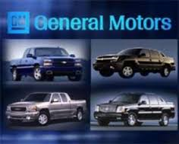
Buna, ne denilir ki?

Slide 54
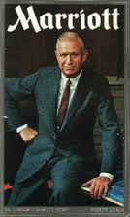
Kurucu isterse !

Slide 55
Bir Japon Devi: MATSUSHİTA ELECTRIC COMPANY

Slide 56
Matsushita Company’in Başarısının İlk KURALI
Firma adının dışında çeşitli markaları lanse edip reklamla sürekli desteklemesi
Kendi dağıtım teşkilatını kurup, perakendecilere doğrudan satış yapması
Tüketicilere taksitle satış sistemini kurması
Afiş, promosyon gibi pazarlama etkinliklerini organize etmesi

Slide 57
Matsushita’nın İKİNCİ kuralı: Strateji- Yaratıcı Pazarlama Stratejisi

Slide 58
Matsushita’nın Stratejisinin Üçüncü Etkeni: Takipçiliği

Slide 59
Matsushita’nın Manevi Değerleri Nelerdir?
Sanayi yolu ile milli hizmet
Dürüstlük
Ahenk ve korelasyon
Daha iyi için mücadele
Nezaket ve tevazu
Uyum ve özümseme
Şükretme

Slide 60
Semboller neden önemli?

Slide 61
1.Hizmet Tutkusu

Slide 62
Makine Satmak mi, Yoksa Ziyaret mi?

Slide 63
Müşteriye, Kim Kulak Veriyor?

Slide 64
Başarısızlığa Hoşgörü

Slide 65
Haydi, Tabuları Yıkalım ☺

Slide 66
Jonhson and Jonhson’ın Sloganı:
«Başarısızlığı Göze Almanız Şart «
…….»Eğer hataya razı olsaydım; karar veremezdim»… Miras budur işte…

Slide 67
Ayakta Kalabilmenin Sırları Nelerdir?

Slide 68
Kalıcı Değerlere Yönelik Günlük Yönetim

Slide 69
Sade Yapı, Ufak Kadro

Slide 70
Firmanın Eğitim Programlarında Neler Var?

Slide 71
ÖĞRENEN ORGANİZASYON OLMAK NE DEMEK ?
Bir işletmenin sürekli olarak, yaşadığı olaylardan sonuç çıkarması, bunu değişen çevre koşullarına uymakta kullanabilmesi, personeli geliştirici bir sistem yaratması ve böylece değişen gelişen kendini yenileyen dinamik bir organizasyon olmasını ifade etmektedir.

Slide 72
BİLGİYİ NASIL YARATMAK MÜMKÜN OLABİLİYOR?
Sistem düşünce yaklaşımı
Takım (ekip) öğrenimi
Zihni modeller
Paylaşılan bir vizyon
Kişisel uzmanlık
Bunları nasıl sağlıyorlar?
-Sistematik sorun çözme
-Yeni yaklaşımları denemek
-Geçmiş deneyimlerden öğrenmek
-Bunu en iyi yapanlardan öğrenmek
-Bilginin hızla ve etkin bir şekilde kullanımını sağlamak

Slide 73
EMPOWERMENT =GÜÇLENDİRMEK
Her ne kadar güçlendirme; yardımlaşma, paylaşma, yetiştirme ve ekip çalışması yolu ile kişilerin karar verme haklarını (yetkilerini) ve isteklerini artırma ve kişileri geliştirme süreci olarak tanımlansa da;
katılım (participation), yetki devri, ve motivasyon kavramlarının bir uzantısıdır.

Slide 74
KATILIM VE YETKİ DEVRİ, BİR ÇALIŞAN İÇİN NE ANLAM İFADE EDER ?
1.Katılımın artması; çalışanların motivasyonu, işe olan tutumları, başarma anlayışı, işin anlamı (olumlu yönde değişecektir)
2.Yetki devri; bir yöneticinin her hangi bir konuda kendine verilmiş olan karar verme ve yaptırım uygulama hakkını (yetkisini) kendi isteği ile astına belirli şartlarda devretmesi ve almasıdır

Slide 75
«İşi Yapanı, İşin Sahibi Haline Getirmek»
İşi yapan kişinin, organizasyonun üst kademesindeki yöneticilere oranla işi daha iyi bildiği anlayışına dayanmaktadır.
Yani, iş ile ilgili seçim yapma şansı, işi yapana aittir. Yönetici, işi yapanın işini daha iyi yapabilmesi için gerekli ortamı sağlar ve kaynakları bulmalıdır.

Slide 76
Soru Şu: «Personelin Kendini Yetiştirmesi ve Geliştirmesi ve Sonuç Olarak İşinde Daha başarılı Olabilmesi ve iş İle İlgili Kararları Verebilmesi için İşletme Neler Yapmalıdır?
Güçlendirme, çalışanların,
-kendini motive olmuş hissettikleri
-bilgi ve uzmanlıklarına olan güvenlerinin arttığı
-inisiyatif kullanarak harekete geçme arzusu duydukları
-olayları kontrol edebileceklerine inandıkları
-organizasyonun amaçları doğrultusunda uygun ve anlamlı buldukları işleri yapmalarını sağlayan uygulamalar ve koşulları ifade etmektedir.

Slide 78
1.Perception = Algılama

Slide 79
2.Perfection =Mükemmellik

Slide 80
3.Performance =Performans

Slide 81
BİZ, KİMİZ?

